Slide 1

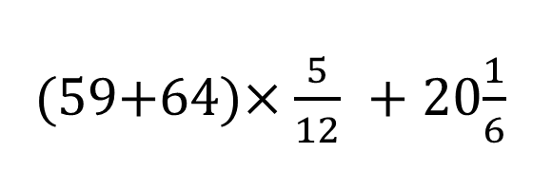


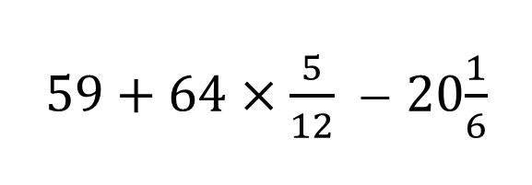


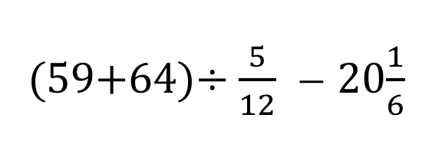
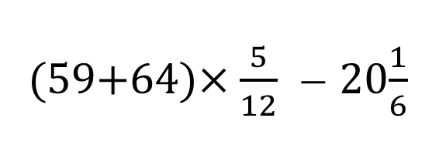
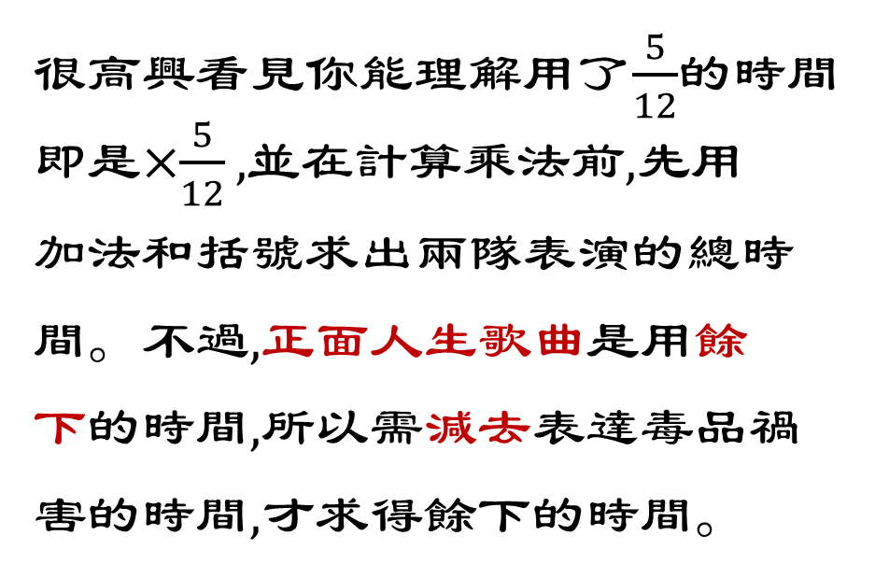
在喜靈洲的一個話劇表演中,福音 義工有59分鐘的表演,戒毒青年有64分鐘的表演,兩隊各有$\frac{5}{12}$的時間 是原創歌曲,其中$20\frac{1}{6}$分鐘表達毒 品的禍害,其餘歌曲表達正面人生 的訊息,這佔多少分鐘?
答得好﹗你能理解用了$\frac{5}{12}$的時間 即是×$\frac{5}{12}$，並在計算乘法前，先
用加法和括號求出兩隊表演的總時間，最後懂得減去表達毒品禍害的時間，來求得餘下的時間。
欣賞你能理解用了$\frac{5}{12}$的時間即是×$\frac{5}{12}$，又懂得減去表達毒品禍害
的時間，來求得餘下的時間。要小心兩隊各用了$\frac{5}{12}$的時間，所以
在計算乘法前，先用加法和括號求出兩隊表演的總時間。
很高興看見你能理解用了$\frac{5}{12}$的時間 即是×$\frac{5}{12},$並在計算乘法前,先用
加法和括號求出兩隊表演的總時
間。不過,正面人生歌曲是用餘
下的時間,所以需減去表達毒品禍害的時間,才求得餘下的時間。
欣賞你先用加法和括號求出兩隊表演的總時間，還懂得減去表達毒品禍害的時間，來求得餘下的時間。留意：用了$\frac{5}{12}$的時間即是
分數乘法：×$\frac{5}{12}$
(59+64)×$\frac{5}{12}$ ̶ 20$\frac{1}{6}$
59 + 64 ×$\frac{5}{12}$ ̶ 20$\frac{1}{6}$
(59+64)×$\frac{5}{12}$ + 20$\frac{1}{6}$
0a
2
0
1
3
(59+64)÷$\frac{5}{12}$ ̶ 20$\frac{1}{6}$

Slide 2
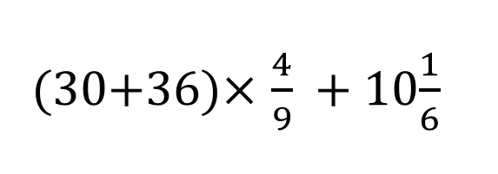


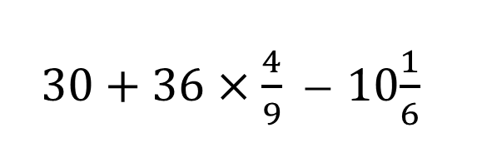


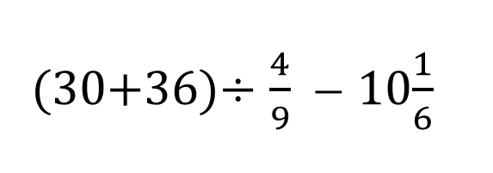
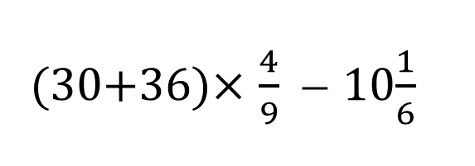

在喜靈洲的一個話劇表演中,福音 義工有30分鐘的表演,戒毒青年有36分鐘的表演,兩隊各有$\frac{4}{9}$的時間 是原創歌曲,其中$10\frac{1}{6}$分鐘表達毒 品的禍害,其餘歌曲表達正面人生 的訊息,這佔多少分鐘?
答得好﹗你能理解用了$\frac{4}{9}$的時間 即是×$\frac{4}{9}$，並在計算乘法前，先
用加法和括號求出兩隊表演的總時間，最後懂得減去表達毒品禍害的時間，來求得餘下的時間。
欣賞你能理解用了$\frac{4}{9}$的時間即是× $\frac{4}{9}$，又懂得減去表達毒品禍害
的時間，來求得餘下的時間。要小心兩隊各用了$\frac{4}{9}$的時間，所以
在計算乘法前，先用加法和括號求出兩隊表演的總時間。
很高興看見你能理解用了$\frac{4}{9}$的時間 即是×$\frac{4}{9},$並在計算乘法前,先用
加法和括號求出兩隊表演的總時
間。不過,正面人生歌曲是用餘
下的時間,所以需減去表達毒品禍害的時間,才求得餘下的時間。
欣賞你先用加法和括號求出兩隊表演的總時間，還懂得減去表達毒品禍害的時間，來求得餘下的時間。留意：用了$\frac{4}{9}$的時間即是
分數乘法：×$\frac{4}{9}$
(30+36)× $\frac{4}{9}$ ̶ 10$\frac{1}{6}$
30 + 36 × $\frac{4}{9}$ ̶ 10$\frac{1}{6}$
(30+36)× $\frac{4}{9}$ + 10$\frac{1}{6}$
0b
0
3
2
1
[2,0]
(30+36)÷ $\frac{4}{9}$ ̶ 10$\frac{1}{6}$

Slide 3

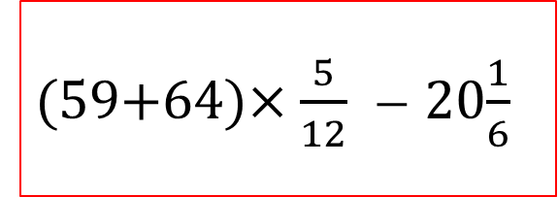



在喜靈洲的一個話劇表演中,福音 義工有59分鐘的表演,戒毒青年有64分鐘的表演,兩隊各有$\frac{5}{12}$的時間 是原創歌曲,其中$20\frac{1}{6}$分鐘表達毒 品的禍害,其餘歌曲表達正面人生 的訊息,這佔多少分鐘?
算得好﹗你會先計算括號內的加法，再於分數乘法時把123和12
約簡，然後把$\frac{205}{4}$化成帶分數。
最後計算減法時懂得通分母，
把兩數擴分至分母為12。
欣賞你會先計算括號內的加法，再於分數乘法時把123和12
約簡，然後把$\frac{205}{4}$化成帶分數。
留意計算$\frac{1}{4}$ ̶ $\frac{1}{6}$時需通分母，
把兩數擴分至分母的L.C.M.，
即是12。
很高興看見你先計算括號內的加法，而且最後計算減法時懂得通分母，把兩數擴分至分母為12。不過，123 ×$\frac{5}{12}$不等於123$\frac{5}{12}。$
請先把123和12約簡，再計算分
數乘法。
先計算括號內的加法，再於分數乘法時把123和12約簡，然後把$\frac{205}{4}$化成帶分數。最後計算$\frac{1}{4}$ ̶ $\frac{1}{6}$
時需通分母，把兩數擴分至分母的L.C.M.，即是12。
(59+64)×$\frac{5}{12}$ ̶ 20$\frac{1}{6}$
59 + 64 ×$\frac{5}{12}$ ̶ 20$\frac{1}{6}$
(59+64)×$\frac{5}{12}$ + 20$\frac{1}{6}$
1a
[31,1,12]
[31,1,2]
[103,1,4]
[0,0,0]
(59+64)÷$\frac{5}{12}$ ̶ 20$\frac{1}{6}$

Slide 4
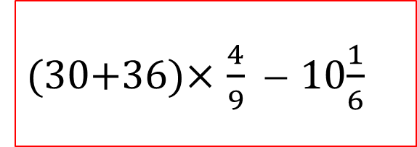




在喜靈洲的一個話劇表演中,福音 義工有30分鐘的表演,戒毒青年有36分鐘的表演,兩隊各有$\frac{4}{9}$的時間 是原創歌曲,其中$10\frac{1}{6}$分鐘表達毒 品的禍害,其餘歌曲表達正面人生 的訊息,這佔多少分鐘?
算得好﹗你會先計算括號內的加法，再於分數乘法時把66和9
約簡，然後把$\frac{88}{3}$化成帶分數。
最後計算減法時懂得通分母，
把兩數擴分至分母為6。
欣賞你會先計算括號內的加法，再於分數乘法時把66和9
約簡，然後把$\frac{88}{3}$化成帶分數。
留意計算$\frac{1}{3}$ ̶ $\frac{1}{6}$時需通分母，
把兩數擴分至分母的L.C.M.，
即是6。
很高興看見你先計算括號內的加法，而且最後計算減法時懂得通分母，把兩數擴分至分母為L.C.M.。不過，66 ×$\frac{4}{9}$不等於66$\frac{4}{9}。$請先把66和9約簡，再計算分數乘法。
先計算括號內的加法，再於分數乘法時把66和9約簡，然後把$\frac{88}{3}$化成帶分數。最後計算$\frac{1}{3}$ ̶ $\frac{1}{6}$
時需通分母，把兩數擴分至分母的L.C.M.，即是6。
(30+36)× $\frac{4}{9}$ ̶ 10$\frac{1}{6}$
30 + 36 × $\frac{4}{9}$ ̶ 10$\frac{1}{6}$
(30+36)× $\frac{4}{9}$ + 10$\frac{1}{6}$
1b
[19,1,6]
[19,1,3]
[56,5,18]
[0,0,0]
(30+36)÷ $\frac{4}{9}$ ̶ 10$\frac{1}{6}$

Slide 5
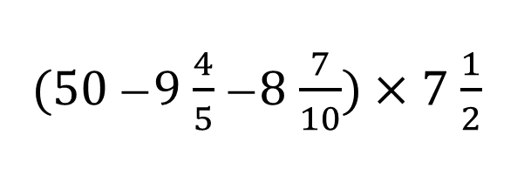


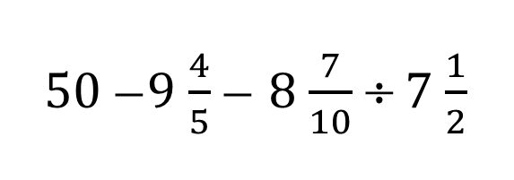


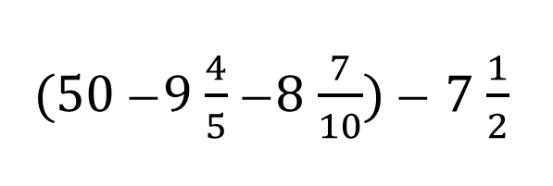
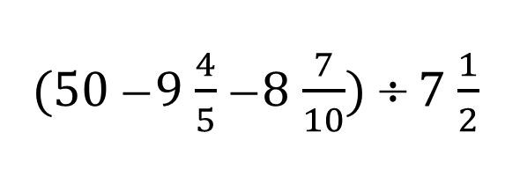

母親節卡每張9$\frac{4}{5}$元,父親節卡每張8$\frac{7}{10}$元,鼓勵卡每張7$\frac{1}{2}$元。哥哥有50元,買了母親節和父親節卡各一張後,還可以購買鼓勵卡多少張, 來鼓勵同學一起考進大學?
做得好﹗你能先用連減法和括號求得哥哥餘下的金錢，再以每張7$\frac{1}{2}$元的方法來分物，用除法求得鼓勵卡的數量。
欣賞你能運用連減法來求得哥哥餘下的金錢，再以每張7$\frac{1}{2}$元的方法來分物，用除法求得鼓勵卡的數量。不過，若沒有括號，
8 $\frac{7}{10}$÷7 $\frac{1}{2}$就會首先計算。
很高興看見你能先用連減法和括號求得哥哥餘下的金錢。這時，餘下的金錢需以每張7$\frac{1}{2}$元的方法來分物，即用÷7 $\frac{1}{2}$來求得鼓勵卡的數量。
欣賞你能先用連減法和括號求得哥哥餘下的金錢。這時，哥哥不只買1張，所以餘下的金錢需以每張7$\frac{1}{2}$元的方法來分物，用÷7 $\frac{1}{2}$來求得鼓勵卡的數量。
(50 ̶ 9 $\frac{4}{5}$ ̶ 8 $\frac{7}{10}$)÷7 $\frac{1}{2}$
50 ̶ 9 $\frac{4}{5}$ ̶ 8 $\frac{7}{10}$÷7 $\frac{1}{2}$
(50 ̶ 9 $\frac{4}{5}$ ̶ 8 $\frac{7}{10}$) × 7 $\frac{1}{2}$
2a
3
2
1
0
(50 ̶ 9 $\frac{4}{5}$ ̶ 8 $\frac{7}{10}$) ̶ 7 $\frac{1}{2}$

Slide 6
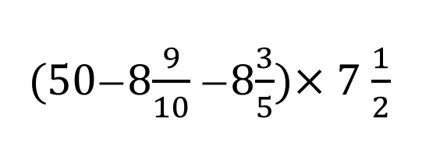


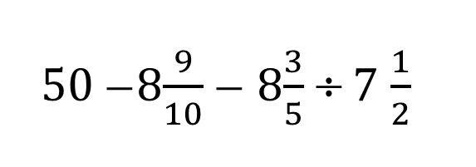
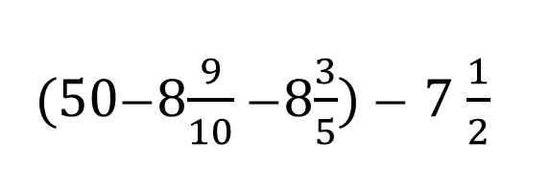
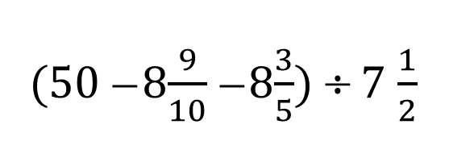
母親節卡每張8$\frac{9}{10}$元,父親節卡每張8$\frac{3}{5}$元,鼓勵卡每張7$\frac{1}{2}$元。哥哥有50元,買了母親節和父親節卡各一張後,還可以購買鼓勵卡多少張, 來鼓勵同學一起考進大學?
做得好﹗你能先用連減法和括號求得哥哥餘下的金錢，再以每張7$\frac{1}{2}$元的方法來分物，用除法求得鼓勵卡的數量。
欣賞你能運用連減法來求得哥哥餘下的金錢，再以每張7$\frac{1}{2}$元的方法來分物，用除法求得鼓勵卡的數量。不過，若沒有括號，
8$\frac{3}{5}$÷7 $\frac{1}{2}$就會首先計算。
很高興看見你能先用連減法和括號求得哥哥餘下的金錢。這時，餘下的金錢需以每張7$\frac{1}{2}$元的方法來分物，即用÷7 $\frac{1}{2}$來求得鼓勵卡的數量。
欣賞你能先用連減法和括號求得哥哥餘下的金錢。這時，哥哥不只買1張，所以餘下的金錢需以每張7$\frac{1}{2}$元的方法來分物，用÷7 $\frac{1}{2}$來求得鼓勵卡的數量。
(50 ̶ 8$\frac{9}{10}$ ̶ 8$\frac{3}{5}$)÷7 $\frac{1}{2}$
50 ̶ 8$\frac{9}{10}$ ̶ 8$\frac{3}{5}$÷7 $\frac{1}{2}$
(50 ̶ 8$\frac{9}{10}$ ̶ 8$\frac{3}{5}$)× 7 $\frac{1}{2}$
2b
1
3
0
2
[3,1]
(50 ̶ 8$\frac{9}{10}$ ̶ 8$\frac{3}{5}$) ̶ 7 $\frac{1}{2}$

Slide 7
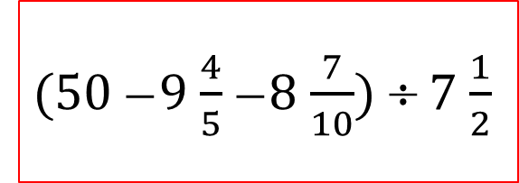
母親節卡每張9$\frac{4}{5}$元,父親節卡每張8$\frac{7}{10}$元,鼓勵卡每張7$\frac{1}{2}$元。哥哥有50元,買了母親節和父親節卡各一張後,還可以購買鼓勵卡多少張, 來鼓勵同學一起考進大學?
好犀利﹗你能判斷這次連減法需要借2，並通分母至10，連減後把分子、分母約簡。計算除法時，又會把兩數化成假分數，並把除數上下倒轉。
欣賞你能運用連減法來求得哥哥餘下的金錢，再以每張7$\frac{1}{2}$元的方法來分物，用除法求得鼓勵卡的數量。不過，若沒有括號，
8 $\frac{7}{10}$÷7 $\frac{1}{2}$就會首先計算。
很高興看見你能先用連減法和括號求得哥哥餘下的金錢。這時，餘下的金錢需以每張7$\frac{1}{2}$元的方法來分物，即用÷7 $\frac{1}{2}$來求得鼓勵卡的數量。
欣賞你能先用連減法和括號求得哥哥餘下的金錢。這時，哥哥不只買1張，所以餘下的金錢需以每張7$\frac{1}{2}$元的方法來分物，用÷7 $\frac{1}{2}$來求得鼓勵卡的數量。
(50 ̶ 9 $\frac{4}{5}$ ̶ 8 $\frac{7}{10}$)÷7 $\frac{1}{2}$
50 ̶ 9 $\frac{4}{5}$ ̶ 8 $\frac{7}{10}$÷7 $\frac{1}{2}$
(50 ̶ 9 $\frac{4}{5}$ ̶ 8 $\frac{7}{10}$) × 7 $\frac{1}{2}$
3a
[4,1,5]
2
1
0
(50 ̶ 9 $\frac{4}{5}$ ̶ 8 $\frac{7}{10}$) ̶ 7 $\frac{1}{2}$

